Slide 1
Мадоу детский сад №3
«Светлячок»
«Адаптация детей к
детскому саду»
Подготовила воспитатель:
Григорян Анна Альбертовна

Slide 2
• Адаптация - это приспособление организма к изменяющимся внешним
условиям. Этот процесс требует больших затрат психической энергии и
часто проходит с напряжением.
Есть три этапа:
Тяжелая степень – ребенок отказывается играть, плохо ест и спит, капризничает, часто
болеет.
Средняя степень – малыш переменчив в настроении, аппетит и сон – неустойчивы, если заболевает, то на 7-14 дней.
Легкая степень – если ребенок без труда прощается с родителями, общителен с детьми и взрослыми, заболевает не более, чем на 7 дней.

Slide 3
Легче всего пройдет адаптация у детей
Чьи родители готовили их к посещению сада заранее.
Физически здоровым, т е не имеющих
хронических заболеваний
детям
Имеющим навыки самостоятельности
Чей режим близок к режиму сада
Чей рацион питания приближен к саду

Slide 4
Адаптационная система ребёнка достаточно
сильна, чтобы это испытание выдержать.
Парадоксально, но факт хорошо, что кроха
плачет. Поверьте, у него настоящее горе.
Плач - помощник нервной системы, он не даёт
ей перегружаться. Поэтому не бойтесь
детского плача, не сердитесь на ребёнка за
нытьё.

Slide 5
Уважаемые родители! Сегодня мы предлагаем Вам прожить один день в д/с вместе с вашими детьми.

Slide 6
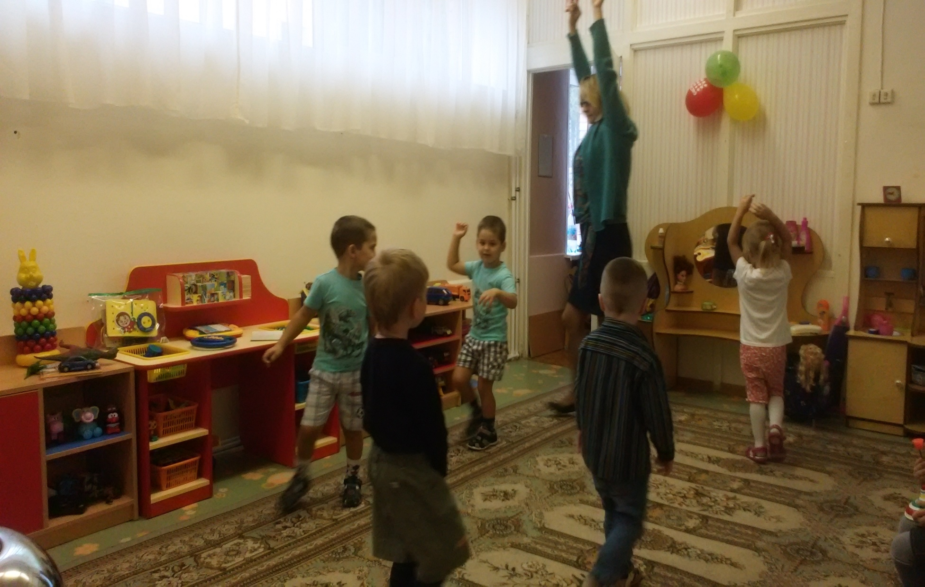
Утренняя гимнастика

Slide 7
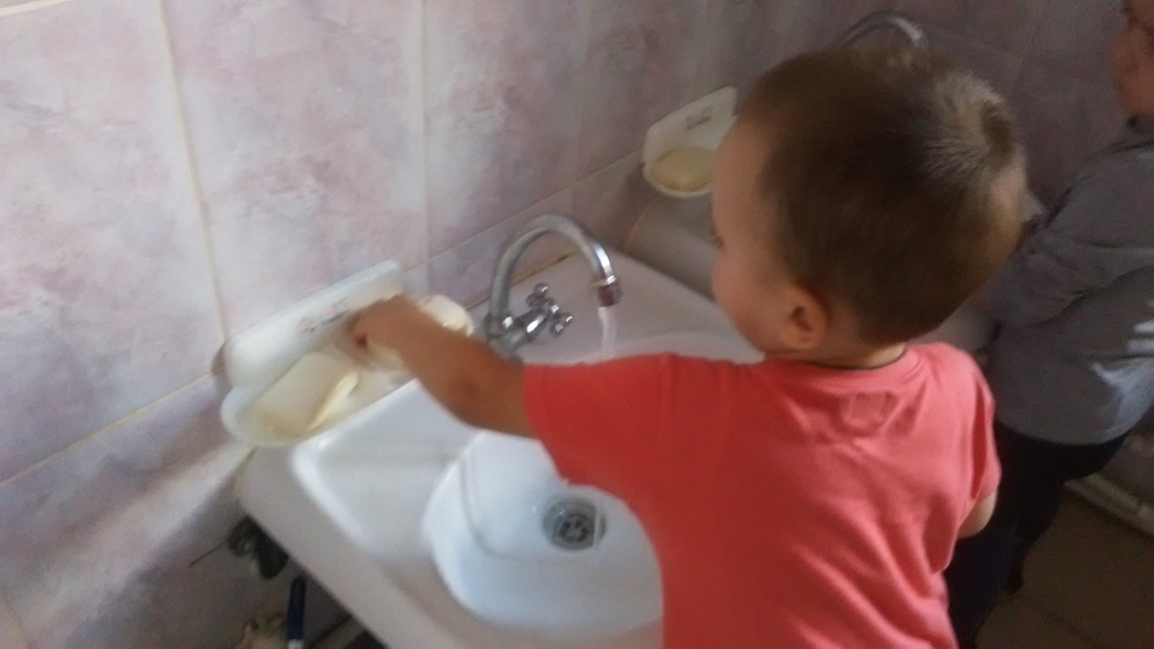
Умывание.

Slide 8
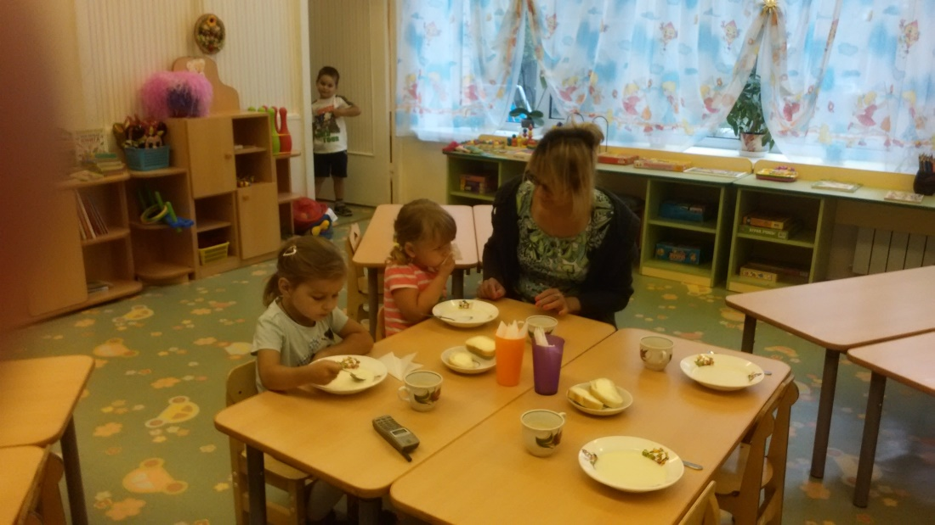
Завтрак, обед.

Slide 9
Занятия.
Сенсорное воспитание.
Формируем понятие о 7 цветах спектра (красный, желтый, синий, голубой, оранжевый, зелёный, фиолетовый); о 5-ти геометрических формах (квадрат, прямоугольник, круг, овал, треугольник); о градациях величины: широкий – узкий, длинный – короткий, высокий – низкий, большой – маленький; даём понятие один – много.

Slide 10
Прогулка.
Мы учим детей одеваться и раздеваться в определенной последовательности при небольшой помощи взрослого. Большое внимание уделяется тому, чтобы дети разувались и обувались у порога! Вещи аккуратно вешаем и складываем в шкаф. Учим расстегивать пуговицы спереди, развязывать шнурки. Уважаемые родители, раздевая детей сами, выворачивайте, пожалуйста, вещи. Давайте детям больше самостоятельности, чтобы одевались сами.
На прогулке мы: Наблюдаем за природой. Играем. Выполняем посильный труд. Проводим работу по развитию движения.

Slide 11
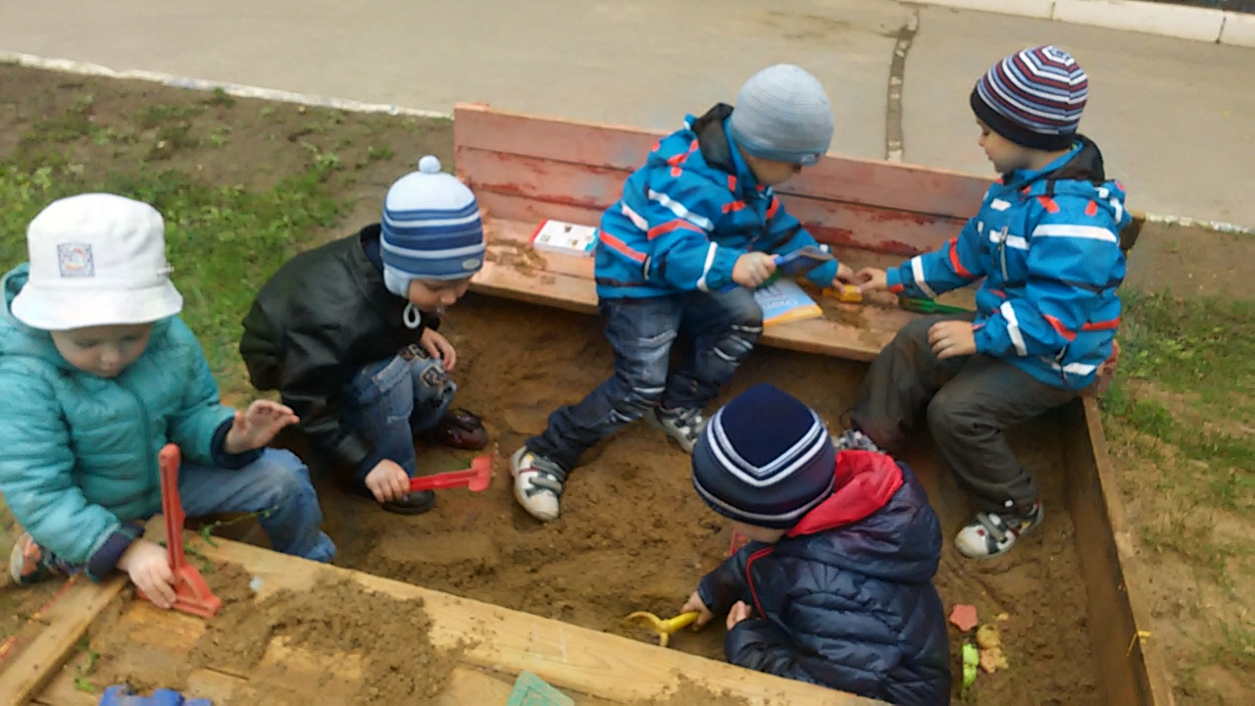

Slide 12
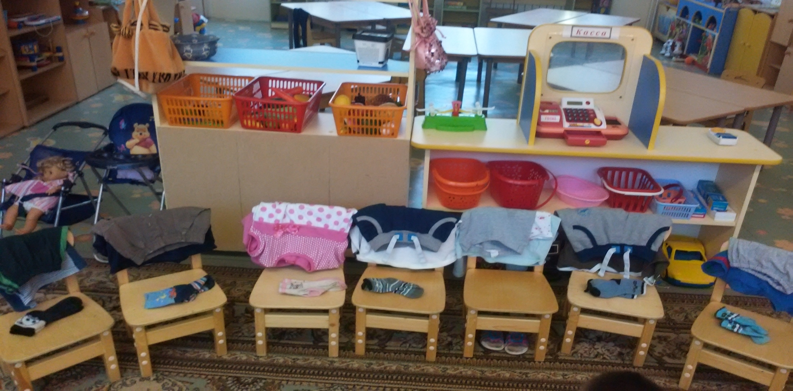
Сон.
Перед тихим часом мы так же приучаем детей раздеваться в определенной последовательности, аккуратно вешать вещи на стул.

Slide 13
После сна – игровая деятельность, дидактические игры
(обучающие), закрепляются знания, полученные на занятиях. Это развивающие игры «На что это похоже», «Что это такое», «Лото» и т.п.
Строительные игры: Учить детей строить простейшие постройки: башенку (укладывать кирпичики друг на друга), машину (положить кубик на кирпичик), ворота, мебель (кровать, диван, стол, стул).
Театрализованные: Дети во время этих игр обыгрывают знакомые сказки, стихи.
Сюжетно-ролевые: В нашей группе дети очень любят играть в сюжетные игры «Семья», «Больница», «Магазин».

Slide 14
Спасибо за внимание.

